Slide 1
Conceptos básicos sobre Mediciones
Medir es asignar un valor numérico a una magnitud, de acuerdo a alguna regla dada por la experimentación.
Mensurando: Magnitud a medir, en el estado en que se encuentra el sistema en ese momento.
Medición directa: El valor del mensurando se obtiene a través de una única medición.
Medición indirecta: El valor del mensurando se obtiene mediante varias mediciones y alguna regla de cálculo que las vincula.
Presentación: Analógica o digital.

Slide 2
Alcance de un instrumento: Máximo valor que puede medir.
Resolución de un instrumento: Menor valor que puede indicar. Por ejemplo en un instrumento digital de 3 ½ dígitos, en el alcance de 20V, tiene una resolución de 10mV.
Sensibilidad de un instrumento: Es la relación entre el valor indicado y el mensurando. Por ejemplo cuántas divisiones se mueve el punto del osciloscopio cuando se aplica 1V
Error: Obtenemos el valor del mensurando a través de una medición, realizada con instrumentos y con un observador, por lo que todos estos factores interactúan, de manera que el valor obtenido no será el que tendríamos sin estas interacciones. Definimos el error, como la diferencia entre el valor medido y el valor “verdadero”

Slide 3
Como el valor verdadero es una entelequia, es decir que es imposible de conocer, se suele hablar del valor verdadero convencional.
Incertidumbre: Parámetro que caracteriza la dispersión en los valores de la medición que pueden atribuirse razonablemente.
La expresión correcta de un mensurando es la siguiente:
M=V[M]±U[M]
M: Es la medida..
V[M]: Es el valor con su unidad.
U[M]: Es la incertidumbre con su unidad que es la misma de la magnitud

Slide 4
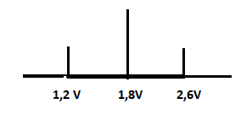
Ejemplo: Tensión = 1,8V±0,8V
El intervalo de la medición estaría entre 1,2V y 2,6V.
Exactitud: Grado de concordancia del valor medido con un patrón.
Precisión: Grado de concordancia entre medidas independientes y obtenidas en las condiciones establecidas.

Slide 5
Ejemplo: Un reloj que registra un tiempo que coincide con el patrón universal de tiempo, es muy exacto.
Ejemplo: Un reloj que todos los días a las 12hs, indica 12:15, es poco exacto, pero muy preciso, pues siempre marca a la hora señalada el mismo valor, aunque adelantando 15 minutos.

Slide 6
Fuentes de incertidumbres
Definición incompleta de la magnitud.
Efectos secundarios no adecuadamente conocidos.
Valores inexactos de los patrones.
Desviaciones personales observadas en la lectura de los instrumentos analógicos.
Límites en la resolución de los instrumentos.
Deficiencias en los componentes que constituyen un instrumento.

Slide 7
Mediciones electrónicas
MENSURANDO
SEÑAL ELËCTRICA
TRANSDUCTOR
OPERADOR

Slide 8
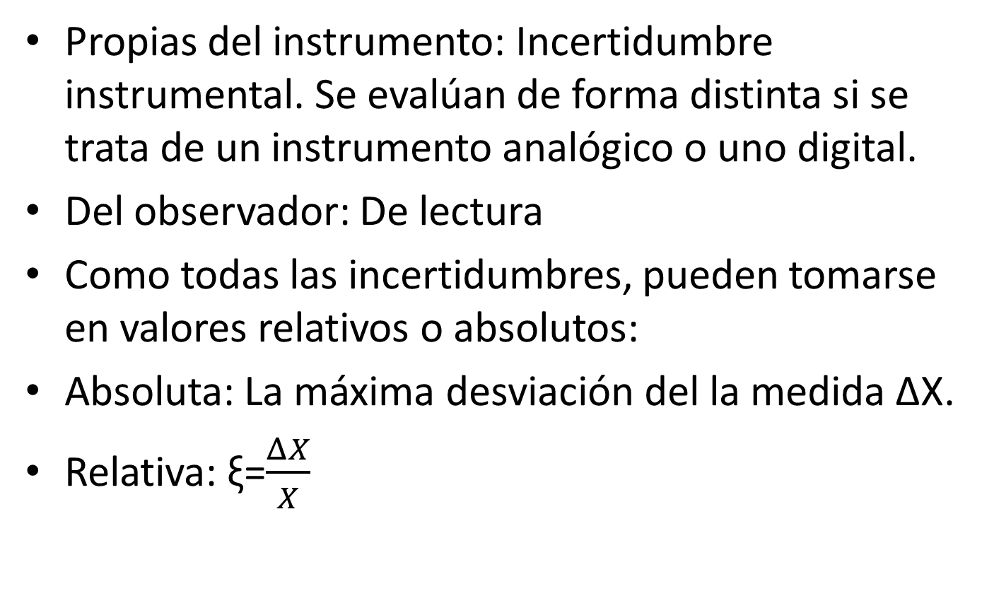
Incertidumbres accidentales
Propias del instrumento: Incertidumbre instrumental. Se evalúan de forma distinta si se trata de un instrumento analógico o uno digital.
Del observador: De lectura
Como todas las incertidumbres, pueden tomarse en valores relativos o absolutos:
Absoluta: La máxima desviación del la medida ΔX.
Relativa: ξ=$\frac{ΔX}{X}$

Slide 9
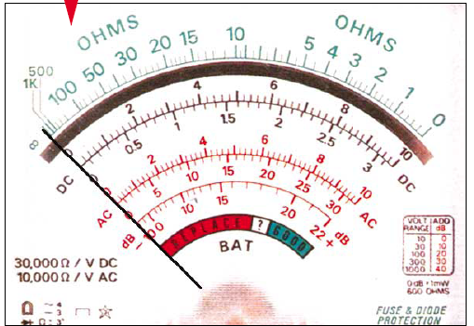
Cálculo de la incertidumbre en instrumentos analógicos.

Slide 10
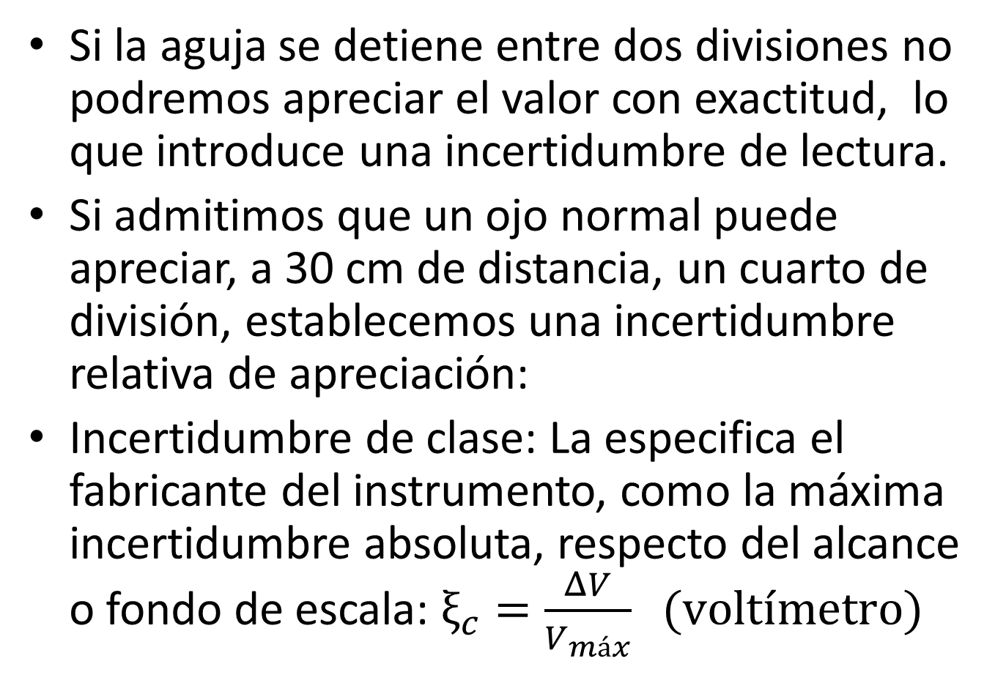
Si la aguja se detiene entre dos divisiones no podremos apreciar el valor con exactitud, lo que introduce una incertidumbre de lectura.
Si admitimos que un ojo normal puede apreciar, a 30 cm de distancia, un cuarto de división, establecemos una incertidumbre relativa de apreciación:
Incertidumbre de clase: La especifica el fabricante del instrumento, como la máxima incertidumbre absoluta, respecto del alcance o fondo de escala: $ξ_{c}=\frac{ΔV}{V_{máx}} (voltímetro)$

Slide 11
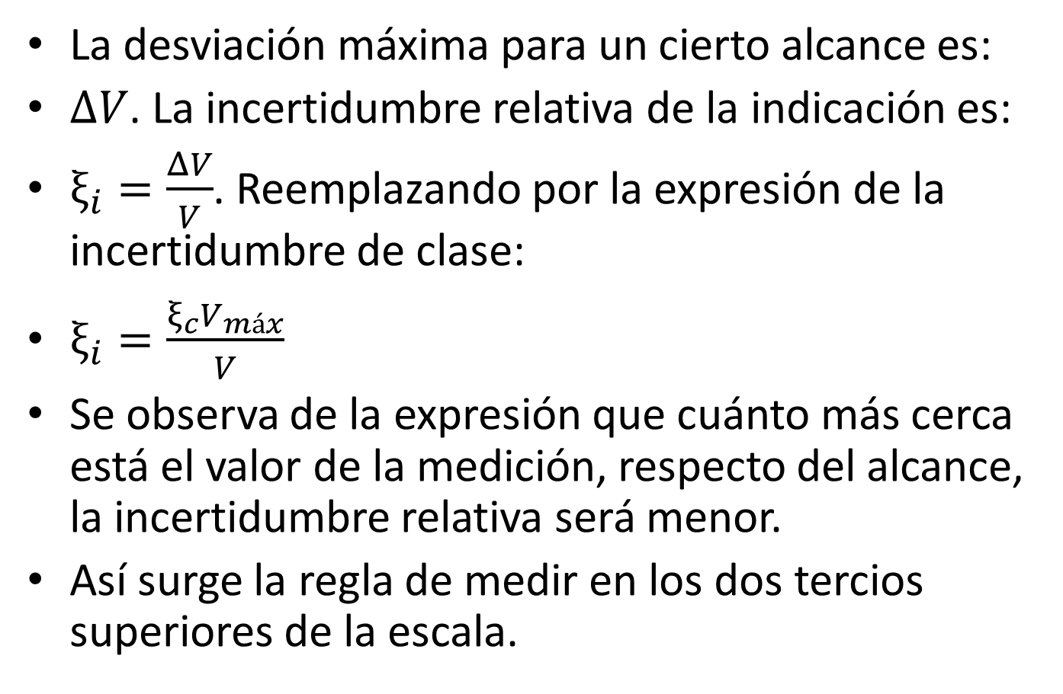
La desviación máxima para un cierto alcance es:
$ΔV$. La incertidumbre relativa de la indicación es:
$ξ_{i}=\frac{ΔV}{V}$. Reemplazando por la expresión de la incertidumbre de clase:
$ξ_{i}=\frac{ξ_{c}V_{máx}}{V}$
Se observa de la expresión que cuánto más cerca está el valor de la medición, respecto del alcance, la incertidumbre relativa será menor.
Así surge la regla de medir en los dos tercios superiores de la escala.

Slide 12
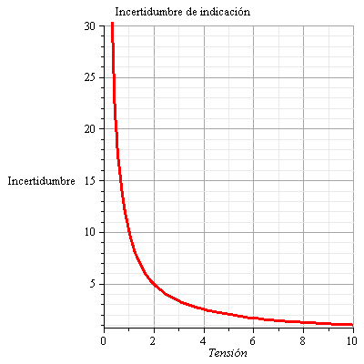
Para valores menores, la incertidumbre crece mucho

Slide 13
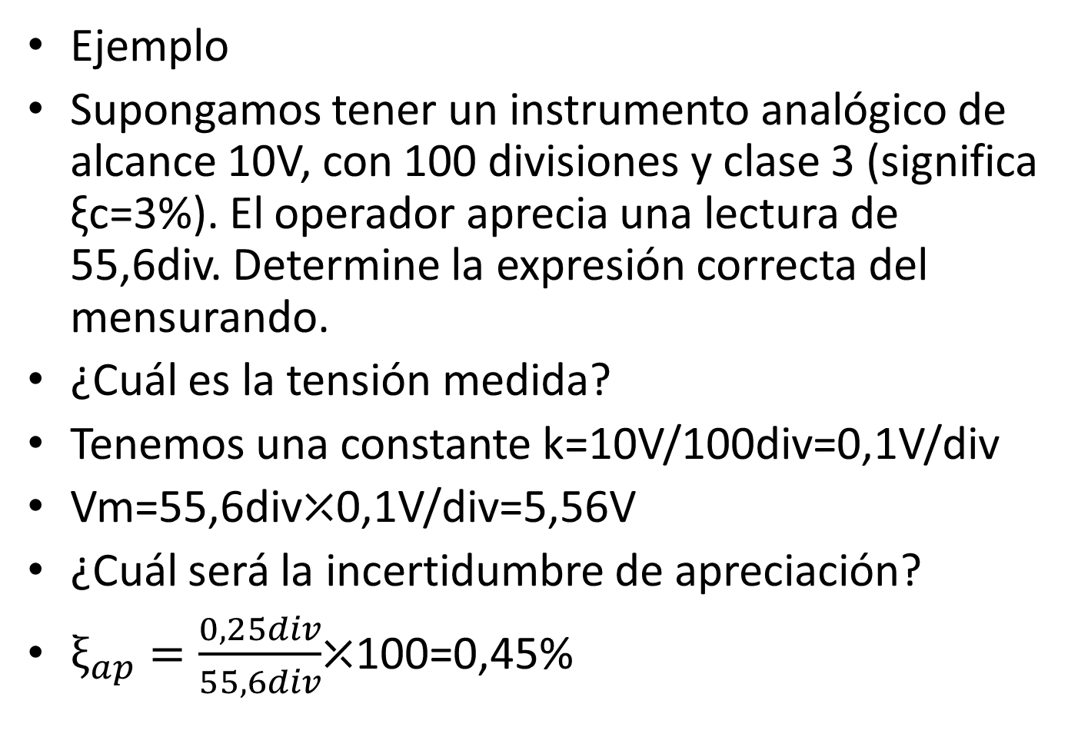
Ejemplo
Supongamos tener un instrumento analógico de alcance 10V, con 100 divisiones y clase 3 (significa ξc=3%). El operador aprecia una lectura de 55,6div. Determine la expresión correcta del mensurando.
¿Cuál es la tensión medida?
Tenemos una constante k=10V/100div=0,1V/div
Vm=55,6div⤫0,1V/div=5,56V
¿Cuál será la incertidumbre de apreciación?
$ξ_{ap}=\frac{0,25div}{55,6div}$⤫100=0,45%

Slide 14
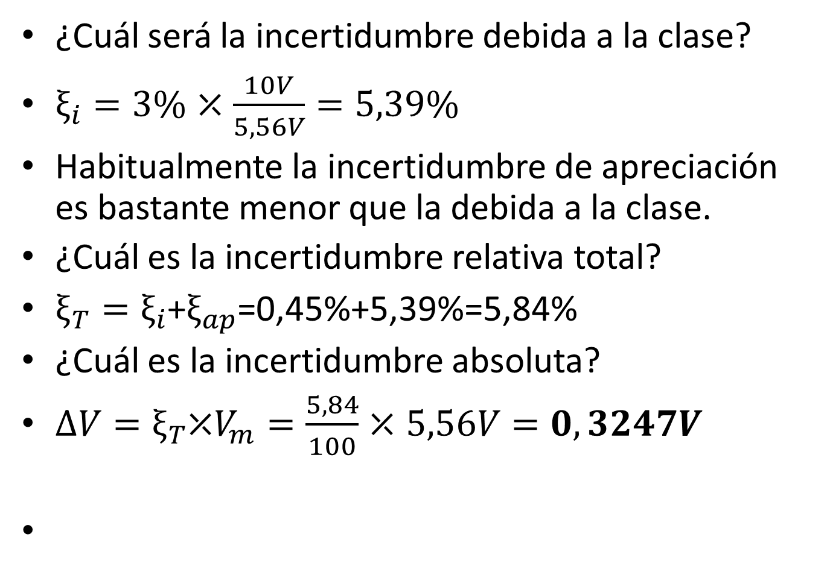
¿Cuál será la incertidumbre debida a la clase?
$ξ_{i}=3\%⤫\frac{10V}{5,56V}=5,39\%$
Habitualmente la incertidumbre de apreciación es bastante menor que la debida a la clase.
¿Cuál es la incertidumbre relativa total?
$ξ_{T}=ξ_{i}$+$ξ_{ap}$=0,45%+5,39%=5,84%
¿Cuál es la incertidumbre absoluta?
$ΔV=ξ_{T}$⤫$V_{m}=\frac{5,84}{100}⤫5,56V=0,3247V$

Slide 15
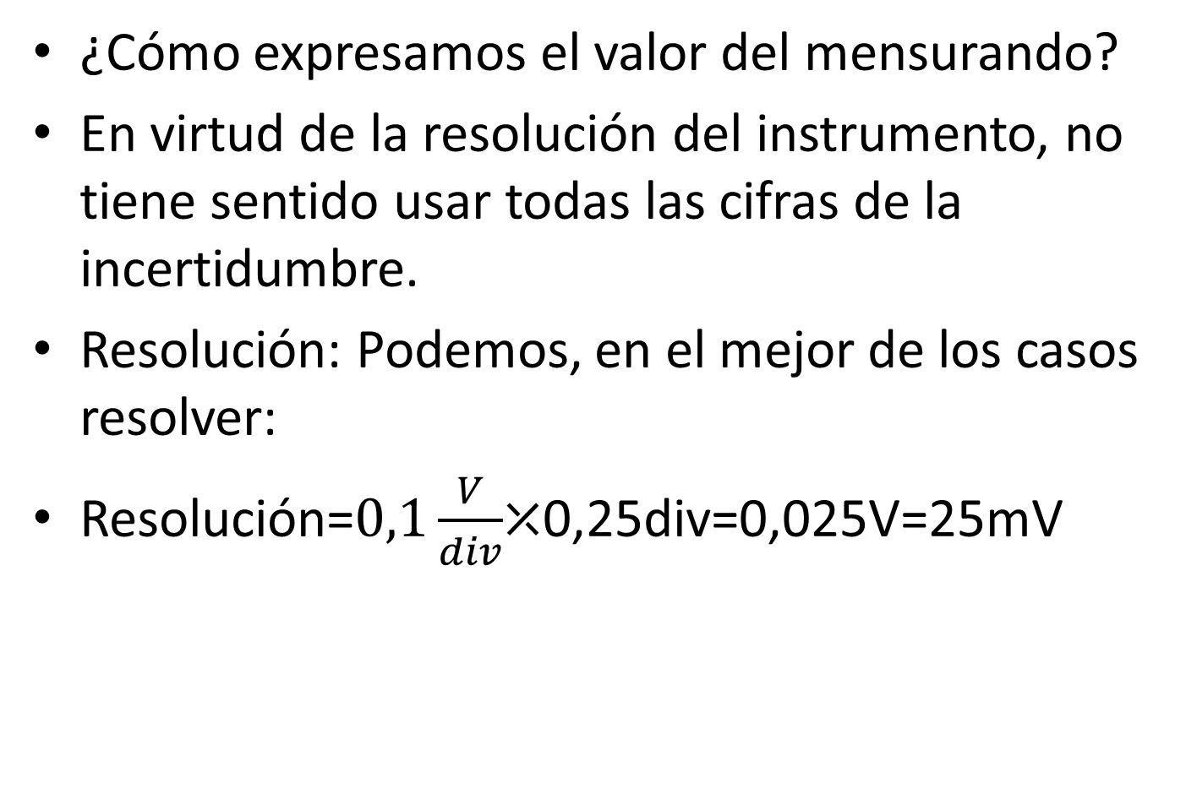
¿Cómo expresamos el valor del mensurando?
En virtud de la resolución del instrumento, no tiene sentido usar todas las cifras de la incertidumbre.
Resolución: Podemos, en el mejor de los casos resolver:
Resolución=$0,1\frac{V}{div}$⤫0,25div=0,025V=25mV

Slide 16
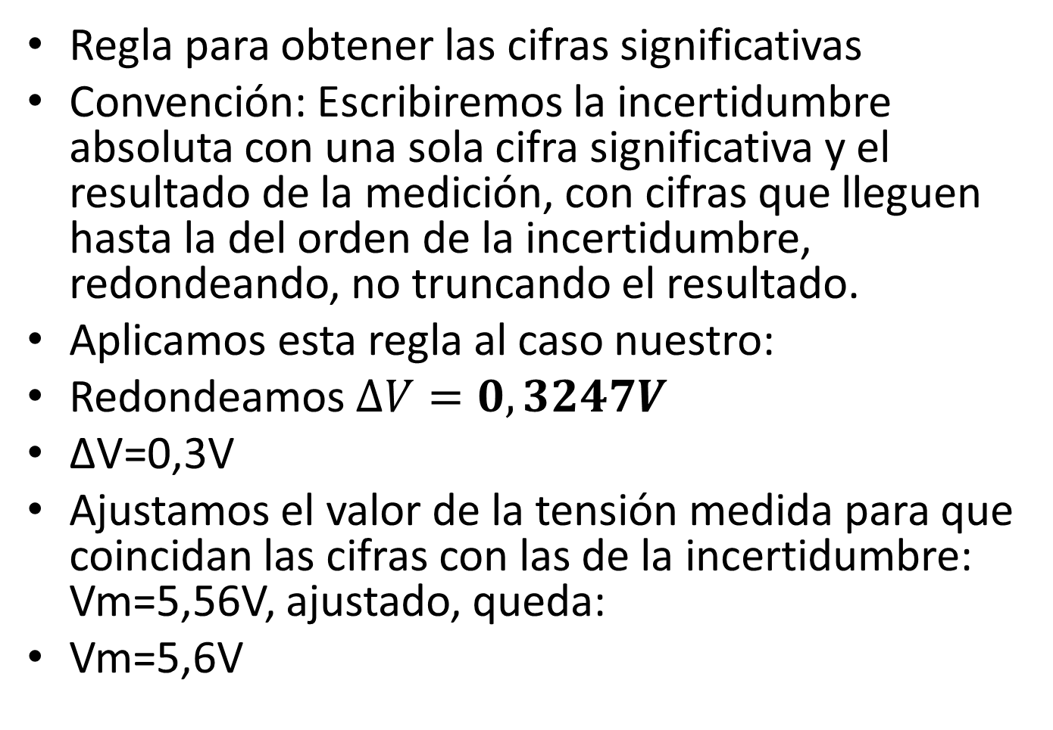
Regla para obtener las cifras significativas
Convención: Escribiremos la incertidumbre absoluta con una sola cifra significativa y el resultado de la medición, con cifras que lleguen hasta la del orden de la incertidumbre, redondeando, no truncando el resultado.
Aplicamos esta regla al caso nuestro:
Redondeamos $ΔV=0,3247V$
ΔV=0,3V
Ajustamos el valor de la tensión medida para que coincidan las cifras con las de la incertidumbre: Vm=5,56V, ajustado, queda:
Vm=5,6V

Slide 17
Finalmente expresamos la tensión medida:
Vm=5,6V±0,3V
El intervalo de la medición será:

Slide 18
Incertidumbres en un instrumento digital
No hay incertidumbre debida a la apreciación.
La incertidumbre instrumental se expresa como un porcentaje de la lectura y un número de cifras fijas. Por ejemplo: 0,5% lectura+2díg.
Ejemplo
Admitamos tener un voltímetro digital de 3 ½ dígitos, con el que se mide una tensión de 5,56V, en el alcance de 20V. El fabricante especifica una incertidumbre 0,5% rdg+2dg

Slide 19
Incertidumbre Digital
¿Qué significa que el instrumento es de 3 ½ dígitos?
3, porque tiene 3 dígitos completos, es decir, van de 0 á 9.
½, porque el dígito más significativo, tiene dos valores posibles y va de 0 á 1.
¿Cuál es la cuenta máxima que puede hacer?
1999, es decir es un instrumento de 2000 cuentas.
¿Cuánto representa el último dígito en el alcance de 20V?
Se podría medir 19,99V, por lo que el último dígito representa (tiene un peso) de 10mV.

Slide 20
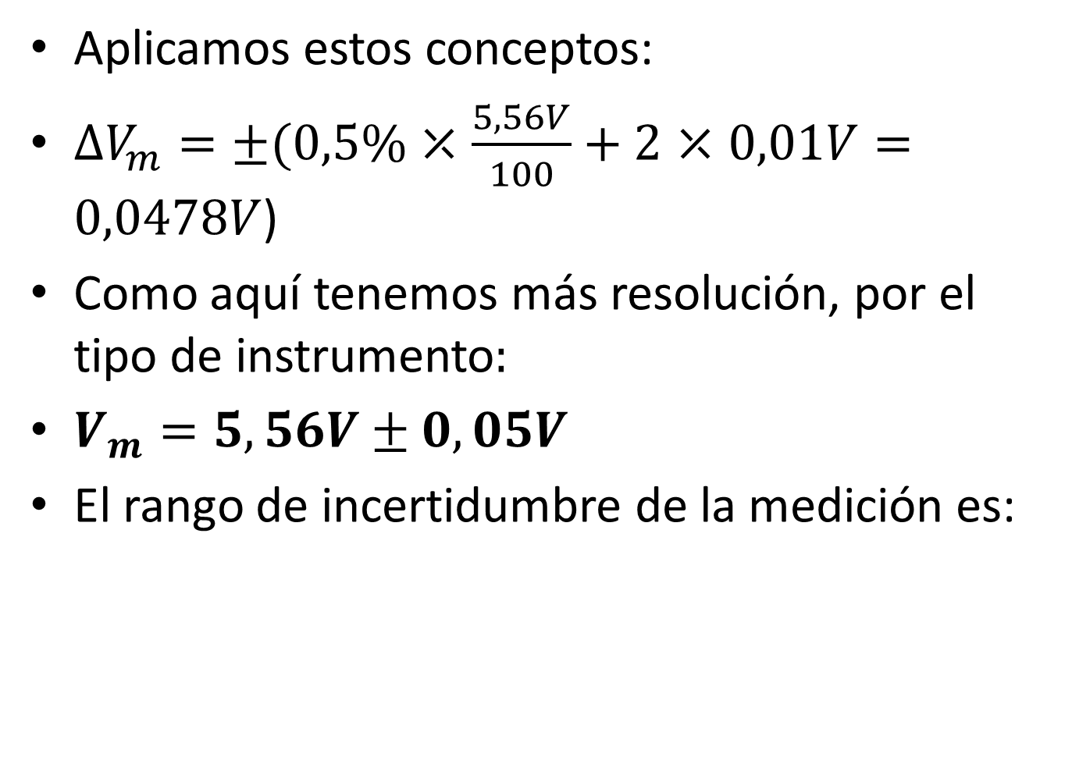
Aplicamos estos conceptos:
$ΔV_{m}=±(0,5\%⤫\frac{5,56V}{100}+2⤫0,01V=0,0478V$)
Como aquí tenemos más resolución, por el tipo de instrumento$:$
$V_{m}=5,56V±0,05V$
El rango de incertidumbre de la medición es:

Slide 21
Propagación de incertidumbres
Al realizar una medición indirecta, cada una de las mediciones directas, introducen una incertidumbre. Veremos cómo se relacionan esas incertidumbres para dar la incertidumbre total de la medición indirecta.
Hay varias formas de obtener la incertidumbre final, mediante la propagación.

Slide 22
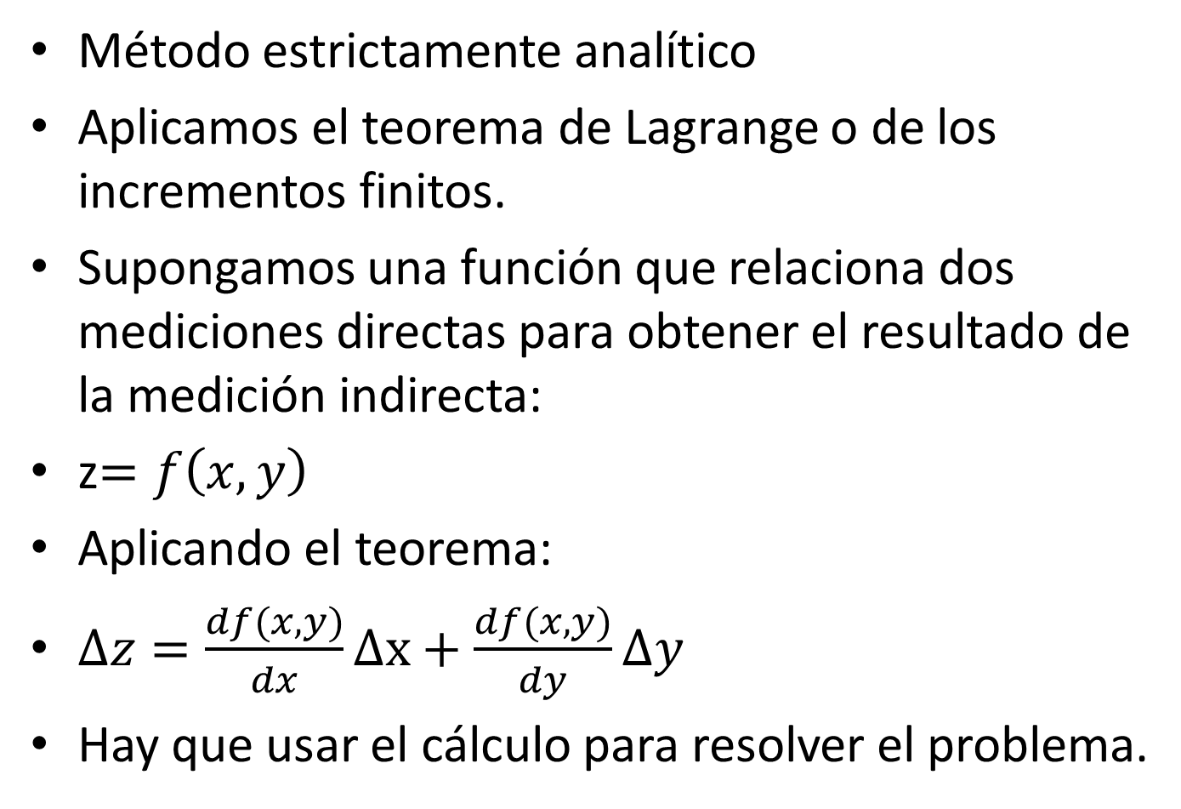
Método estrictamente analítico
Aplicamos el teorema de Lagrange o de los incrementos finitos.
Supongamos una función que relaciona dos mediciones directas para obtener el resultado de la medición indirecta:
z$=f\left(x,y\right)$
Aplicando el teorema:
$Δz=\frac{df(x,y)}{dx}Δx+\frac{df(x,y)}{dy}Δy$
Hay que usar el cálculo para resolver el problema.

Slide 23
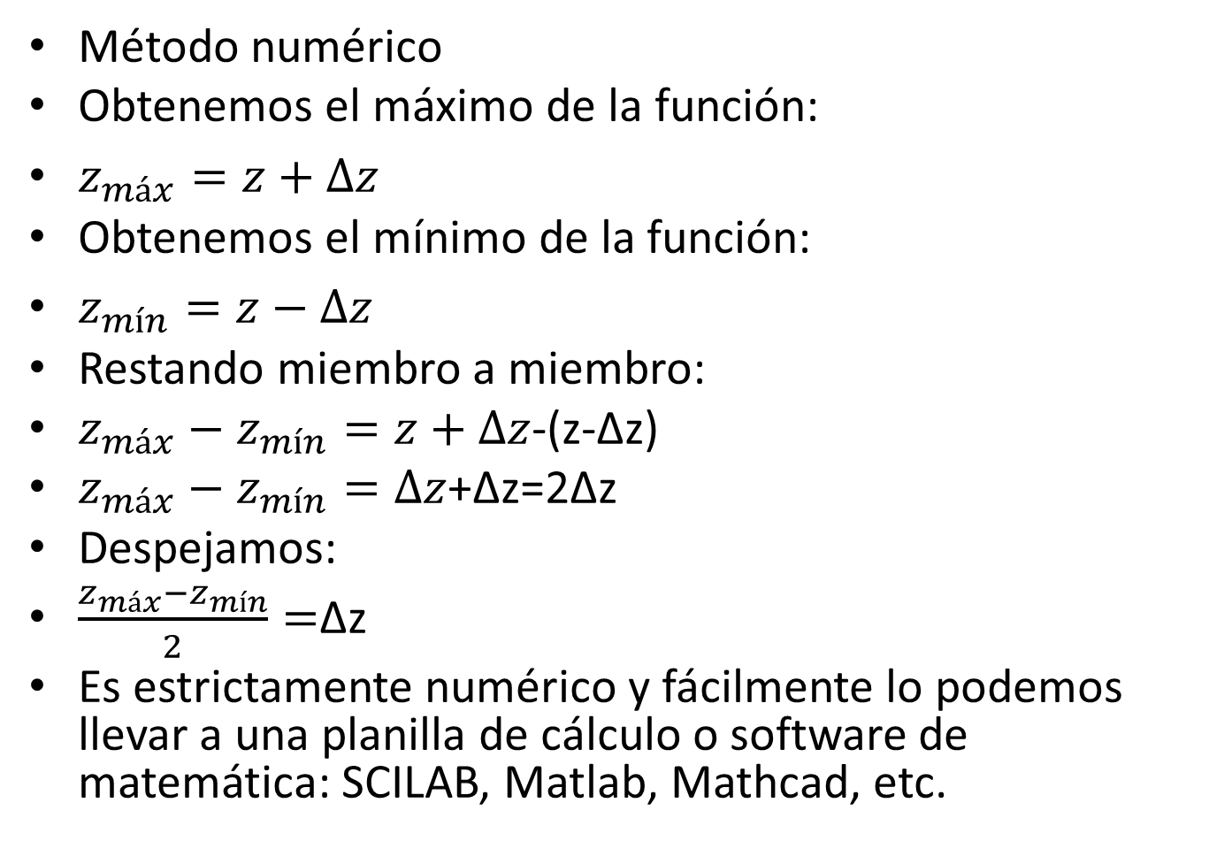
Método numérico
Obtenemos el máximo de la función:
$z_{máx}=z+Δz$
Obtenemos el mínimo de la función:
$z_{mín}=z−Δz$
Restando miembro a miembro:
$z_{máx}−z_{mín}=z+Δz$-(z-Δz)
$z_{máx}−z_{mín}=Δz$+Δz=2Δz
Despejamos:
$\frac{z_{máx}−z_{mín}}{2}=$Δz
Es estrictamente numérico y fácilmente lo podemos llevar a una planilla de cálculo o software de matemática: SCILAB, Matlab, Mathcad, etc.

Slide 24
Errores sistemáticos
Efecto de carga:
Al introducir un instrumento en un circuito, lo estamos modificando.
Por lo tanto, el valor indicado por el instrumento, aunque no tuviera incertidumbre instrumental, indicaría un valor que no es el valor “real”.
Siendo más generales, el observador, modifica lo observado, por lo que la apreciación que tenemos del universo es producto de la interacción del observador y de lo observado.

Slide 25
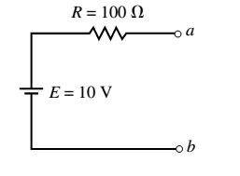
Ejemplo
Supongamos que queramos medir la tensión de una fuente real de tensión.
Usamos un voltímetro que al ser real, tiene una resistencia interna (200k en este caso), que va a cargar el circuito.

Slide 26
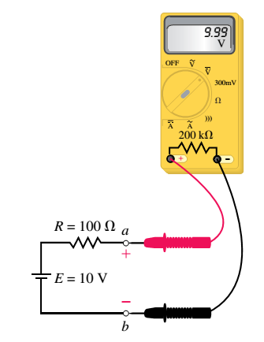


Le agregamos el voltímetro:
Error de carga

Slide 27

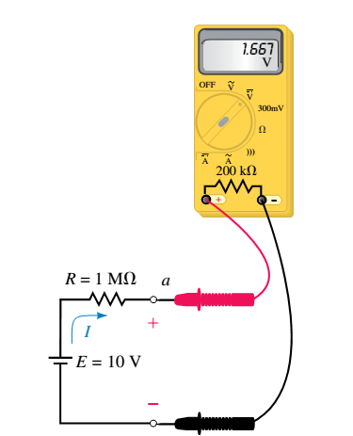

Si la resistencia de la fuente sube, resulta:
Error de carga

Slide 28
Ejemplo de Propagación
Ejemplo de propagación
Medición de resistencia con volt. y amp.
Volt. Digital 2000 cuentas.
Incertidumbre: 0,5%rdg+2dg
Indicación: 15,35V
Amp. analógico : Alcance 50mA
Incertidumbre de clase: 3%
Indicación: 35,2mA

Slide 29
ΔV=0,5% * 15,35+2*0,01V=0,09675
Como la medición fue realizada con cuatro cifras significativas, el resultado no puede tener más que esas cifras:
Vmed=15,35V±0,10V
Para la corriente, la incertidumbre de la indicación, debida a la clase es ΔI=3%*50mA=1,5mA.
Considerando las cifras significativas: Imed=35,2mA±1,5mA

Slide 30
Resistencia máxima:
(15,35+0,10)/(35,2-1,5)=458,46Ω
Resistencia mínima:
(15,35-0,1)V/(35,2+1,5)mA=415,53Ω
Incertidumbre en la resistencia:
(Rmáx-Rmín)/2=21,46Ω
Valor medido: 15,35V/35,2mA=436Ω
Valor de resistencia: 436Ω±25Ω
Hay que observar que redondeamos hacia arriba (peor caso) para no violar el número correcto de cifras significativas. No podemos tener más de 3 cifras significativas, pues la corriente tiene 3, mientras que la tensión tiene 4. Hay que usar el peor caso.

